Slide 1
Директора школы
Материал для проведения классного часа

Slide 2
Уходят директора, на смену приходят другие, но преемственность остается, потому что вершится главное дело: учатся тысячи мальчишек и девчонок, считающих школу своим вторым домом. Директор школы.… Сейчас никого не удивишь высоким званием или громко звучащей должностью: главный – генеральный – президент – директор. Но среди этой разрушающей пенной волны встречаются люди, которые, приняв эстафету – факел из рук Ушинского и Макаренко творят большое и нужное дело. Директор вносит большой вклад в развитие школы, её благоустройство. От его характера, поведения, личности зависит многое. Он создает все условия для работы с максимальной отдачей.

Slide 3
Директора Большеглушицкой семилетней – восьмилетней - средней школы №2
Серебряков А. Ф. 1951-1952
Полынова А.Т. 1953 - 1954
Белоусова Е.Ф. 1954-1958
Резникова Е.Ф. 1958-1959
Комогоров К. И.1960-1963
Воробьёва И.Д. 1963 - 1964
Романов П. В.1966-1974
Кудинова Р.А.1974-1975
Резников Ф.Ф. 1975-1977
Семёнова А.Е. 1977-1980
Казакова З.П. 1980-1983
Долгова Т.В. 1983-1985
Назарова Н.В. 1985-2000
Дружинина И.М. 2000-2002
Волкова Н.А. 2002-2012
Фёдоров Е.Ю. 2012-настоящее время

Slide 4
Серебряков Александр Федорович – учитель черчения, 24.06.21 года рождения, уроженец Большой Глушицы. Перед войной работал учителем школы, в 1941 году курсант второго пензенского артиллерийского училища. В самом начале войны был тяжело ранен и демобилизован. С 1942 года работал учителем, 1951-1952 г. - директор Большеглушицкой семилетней школы. Затем переехал в Куйбышев, где до пенсии работал учителем в школах №94 и №68.

Slide 5
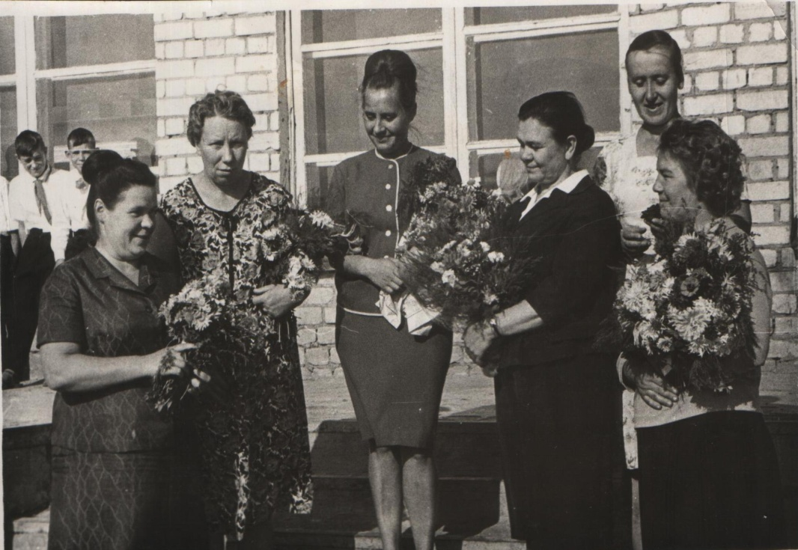
Из трудовой биографии Резниковой (Белоусовой) Екатерины Фёдоровны
Начало педагогической деятельности 1949 год.
1950 год- завуч Александровской семилетней школы.
1951 – директор Новопавловской семилетней школы
1954-1959 – директор Большеглушицкой семилетней школы.
1964 – 1988 – учитель географии и биологии Большеглушицкой средней школы
Резникова Екатерина Фёдоровна с коллегами по работе
1 сентября 1973 год

Slide 6
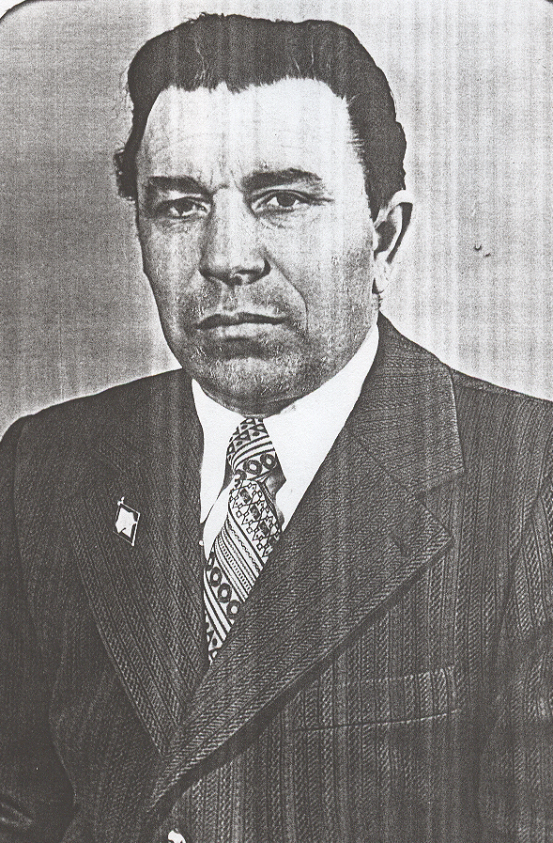
Романов Пётр Васильевич
В августе1966г. был переведен на должность директора Б. Глушицкой восьмилетней школы, где проработал до 1974 года.

Slide 7
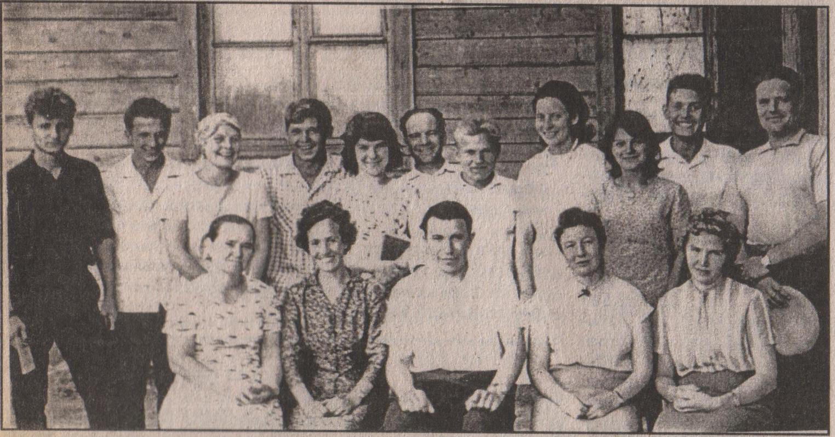
В 1974 году была назначена директором Большеглушицкой восьмилетней школы Кудинова Раиса Андреевна. Общий педагогический стаж 43 года. Это годы плодотворной работы по воспитанию и обучению подрастающего поколения, отданных жизненных сил и энергии, которые были потрачены не зря.

Slide 8
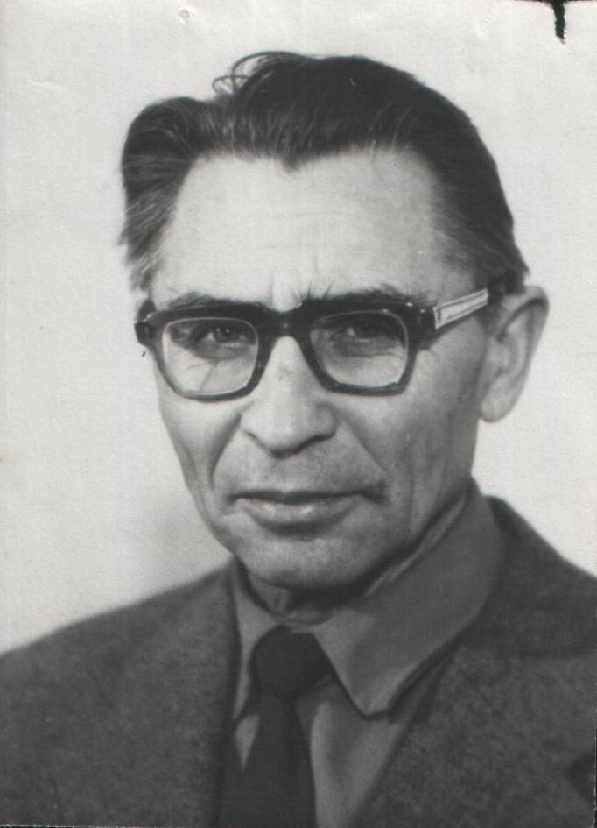
Резников Фёдор Фёдорович родился 1 ноября 1927 года в селе Ново-Павловка Большеглушицкого района Куйбышевской области. С 1960 года работал учителем черчения и рисования в Большеглушицкой средней школе. Тогда же поступает на искусствоведческое отделение института имени Репина при Академии художеств СССР в Ленинграде. Проучившись два года, переводится в московский государственный заочный педагогический институт, который закончил в 1966 году. В 1975 году назначен директором Большеглушицкой восьмилетней школы. Работал два года. Награждён нагрудными знаками «Отличник народного просвещения», «Отличник просвещения СССР».

Slide 9
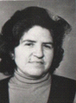
Семёнова Антонина Ефимовна – директор Большеглушицкой восьмилетней школы с 1977 по 1980 год.
Из воспоминаний директора школы
Здание восьмилетней школы было старое, деревянное. Оно находилось на улице Гагарина, недалеко от милиции. Занятия в этой школе проходили в три смены: 1 смена – 5-8 классы, 2 смена – 1-4 классы, 3 смена – вечерняя школа. В школе ежедневно по графику проходили «родительские рейды» (по вечерам). В рейдах принимали участие учителя, родители, директор школы. В летний период каждый год школа выделяла деньги для бесплатной поездки по городам России. Лучшие ученики вместе с родителями и учителями побывали в Москве, Ленинграде, Бресте, Хатыни, Ульяновске. А самым лучшим учащимся выдавали путёвки на Чёрное море в Артек. В 1978 году в связи с переездом средней школы, восьмилетняя школа перешла в новое здание, где находится и поныне. Учащихся было так много, что классы оказались переполненными. В старших классах было по 42-43 человека. За столами и партами сидели по 3 человека. В летнее время учащиеся вместе с учителями работали на полях колхоза «Россия» (выращивали свеклу), а в учебные дни работали на фермах этого колхоза .

Slide 10
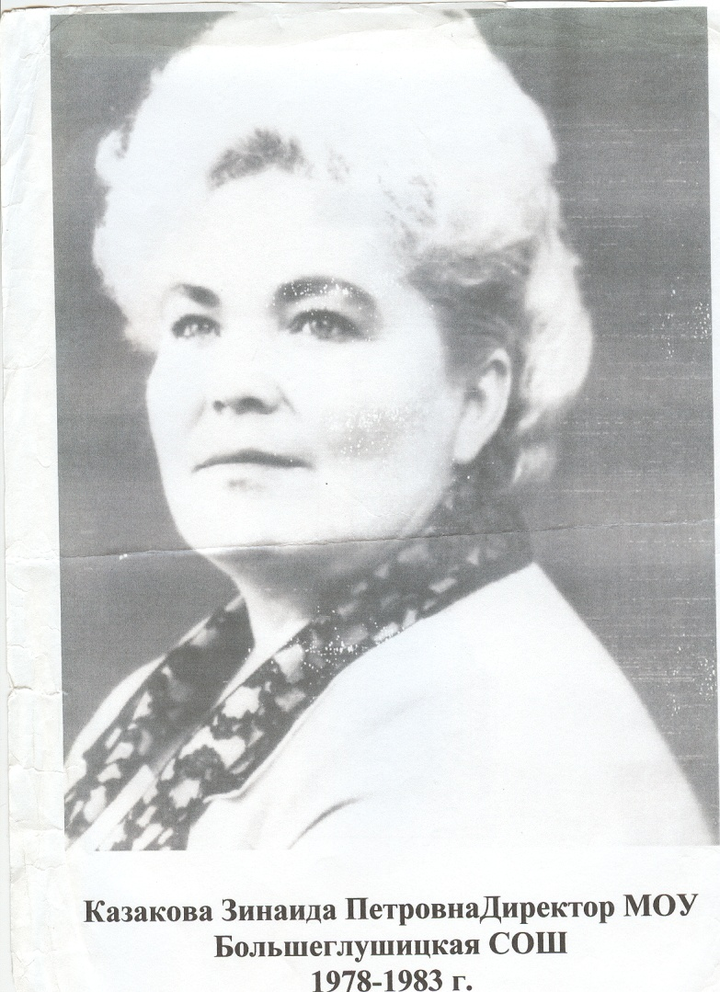
Казакова Зинаида Петровна директор Большеглушицкой восьмилетней школы с 29 января 1980 года до 1983 года.
Казакова (Агеева) Зинаида Петровна родилась 7 августа 1935 года в селе Тремасово Красноярского района Куйбышевской области. В 1953 году поступила в педагогический институт, после окончания, которого работала в волжском районе, в селе Подъём - Михайловка, там вышла замуж, родила дочь Ирину. В 1972 году семья Казаковых переехала в Большую Глушицу. До 1978 года Зинаида Петровна работала инспектором районного отдела образования и была бессменным председателем райкома профсоюза. Многие учителя благодарны ей за помощь в получении квартир и оздоровительных путёвок. С 1978 года Зинаида Петровна работала в восьмилетней школе сначала завучем, а потом директором школы до 1983 года. Все силы и свободное время она отдавала школе и детям.

Slide 11
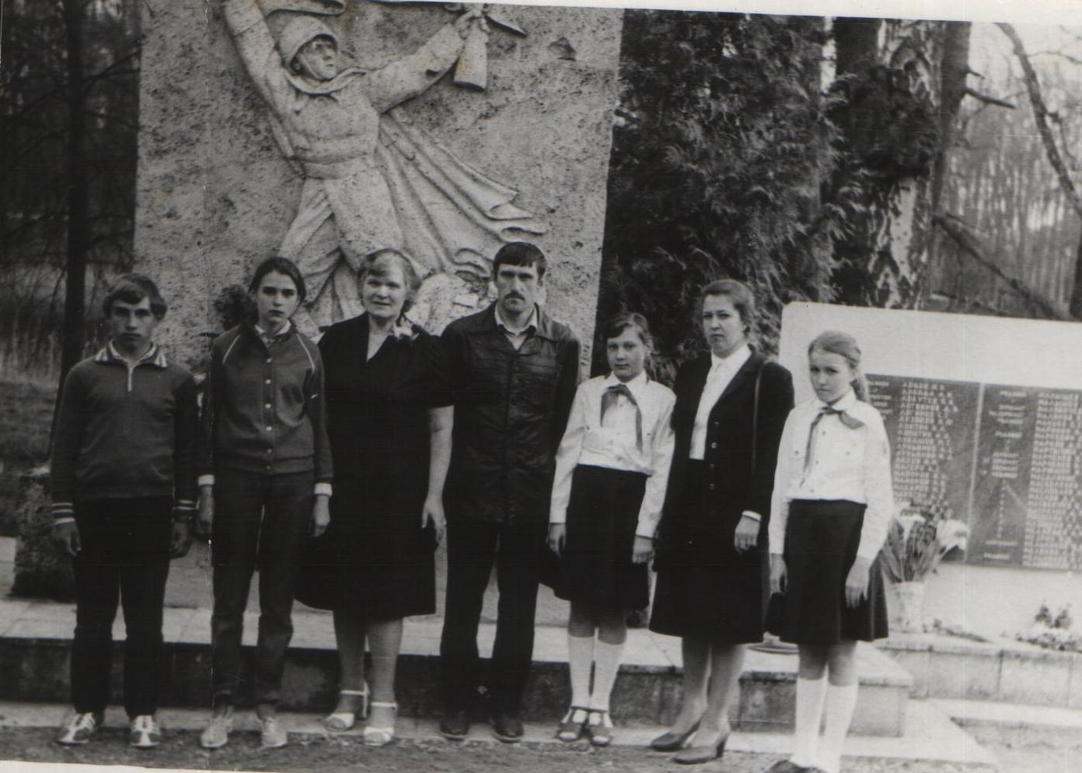
Долгова Татьяна Викторовна родилась в г. Балаково Саратовской области 7 января 1950 года. В детстве была заводилой организатором среди своих сверстников, мечтала быть педагогом ещё до школы. Педагог по призванию. Свою педагогическую деятельность начала в селе Таш-Кустьяново, постигая на практике премудрости работы с детьми. Будучи вожатой в Александровской школе получила высшее образование в Куйбышевском пединституте. После переезда в Большую Глушицу работала преподавателем русского языка и литературы, завучем, организатором, с 1983 по 1985 была директором школы. На протяжении многих лет возглавляла Дом Детского Творчества. Прекрасный организатор, чуткий наставник, к каждому она имеет индивидуальный подход, стремится помочь в решении всех проблем.

Slide 12
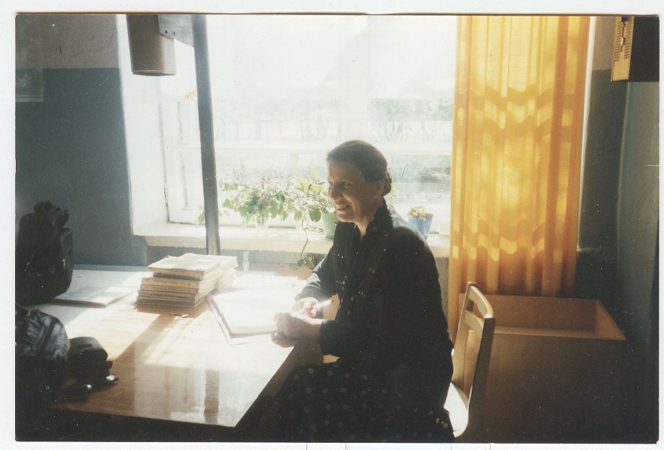
В середине 80-х годов директором школы стала Назарова Наталья Владимировна. Замечательный человек, прекрасный учитель, она сама училась в этой школе. После окончания школы в 1970 году поступила в куйбышевский педагогический институт на филологический факультет, после которого вернулась в родную школу учителем русского языка и литературы. В 1985 году становится директором школы. Благодаря её настойчивости школа стала средней общеобразовательной и в 1991 году выпустила своих питомцев. Она наделена редким даром разрешать проблемы без конфликтов, давая возможность человеку высказаться и , терпеливо выслушав его, всегда даст нужный совет. Школа зажила бурной жизнью, кипучей деятельностью под её руководством. Был проведён капитальный ремонт: перекрыли крышу, реставрировали фасад школы, сделали ограждение и загородили пришкольный участок, сделали тёплый туалет. Кабинеты, фойе, коридоры преобразились. За свой труд Наталья Владимировна присвоено звание «Отличник народного просвещения».

Slide 13
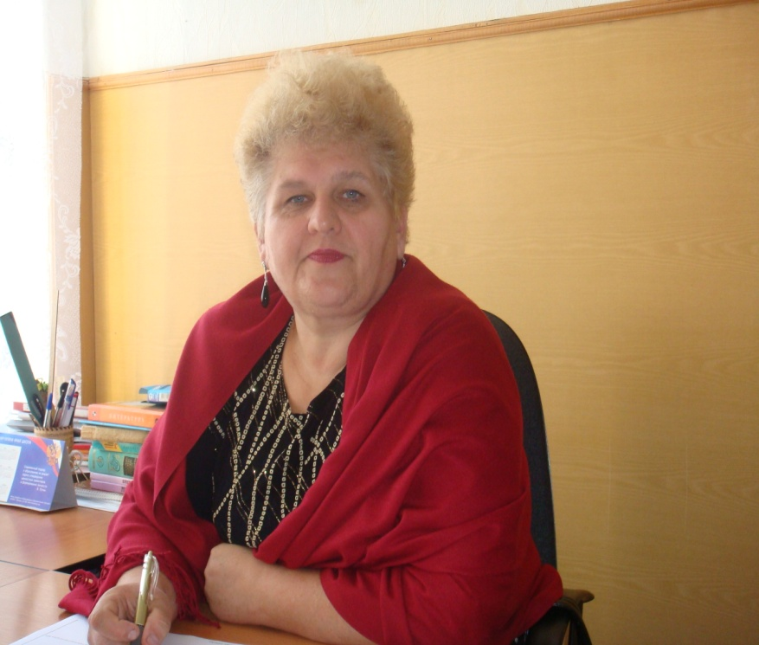
Волкова Наталья Александровна – выпускница большеглушицкой средней школы, активный участник комсомольского движения в районе, директор большеглушицкой средней школы №2 с 2002 по 2012 год. Она вывела школу на новый уровень развития. Школа активно участвовала во всех конкурсах, выиграла грант «Лучшие школы России». Наталья Александровна человек неугомонный, стремящийся постоянно вперёд, уважающий такие же качества в других людях. Директор поддерживала все позитивные начинания учителей и учащихся.

Slide 14
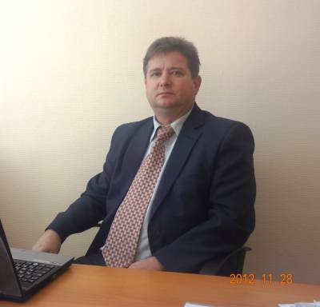
Фёдоров Евгений Юрьевич
С октября 2012 года директор ГБОУ СОШ №2 «ОЦ» с. Большая Глушица (педагогический стаж ― 19 лет).

